Slide 1
Задание №2
Смешанная дробь

Slide 2
Постановка задачи
Напишите программу, которая преобразует дробь, заданную в формате числитель/знаменатель, к виду смешанной дроби
Входные данные
Числитель и знаменатель – целые числа в диапазоне от 0 до 1’000’000
Числитель может быть больше знаменателя
Выходные данные
Смешанная дробь в виде целая часть числитель/знаменатель
Дробь должна быть сокращенной

Slide 3
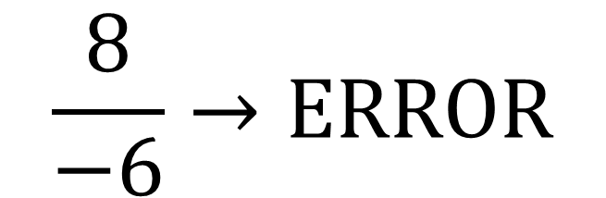
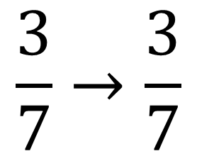
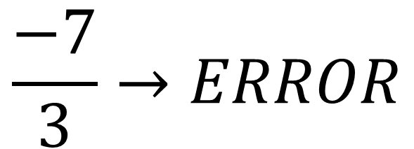
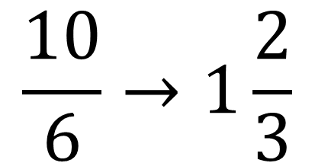
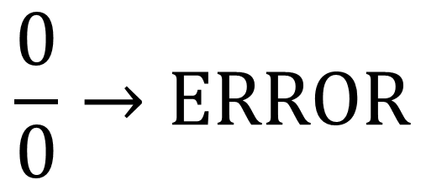
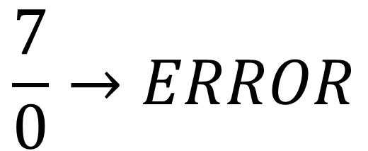
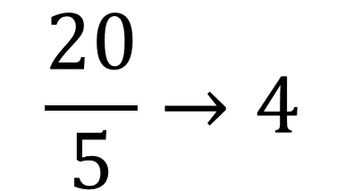
Примеры
$$\frac{10}{6}→1\frac{2}{3}$$
$$\frac{3}{7}→\frac{3}{7}$$
$$\frac{20}{5}→4$$
$$\frac{7}{0}→ERROR$$
$$\frac{0}{0}→ERROR$$
$$\frac{−7}{3}→ERROR$$
$$\frac{8}{−6}→ERROR$$

Slide 4
Задачи, которые нужно решить
Ввод числителя и знаменателя
Проверка исходных данных
Приведение дроби к правильному виду
Вывод результата

Slide 5
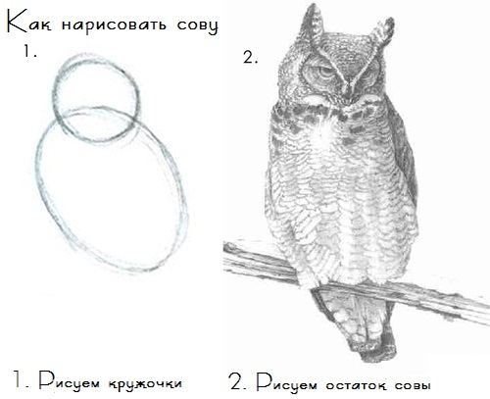
Создание программы по шагам

Slide 6
Простейшая программа
PROGRAM Fraction(INPUT, OUTPUT);
VAR
Numerator, Denominator: INTEGER;
BEGIN
READLN(Numerator);
READLN(Denominator);
WRITELN(Numerator, '/', Denominator)
END.
1
2
1/2
10
7
10/7

Slide 7
Анализ решения
Решена часть задачи
Ввод данных
Печать дроби
Многое не сделано
Обработка ошибок
Приведение дроби к нужному виду
Зато сделано самое главное:
У нас есть программа и она работает!
Проходит 20% «хороших» и 0% «плохих» тестов

Slide 8
Приводим к смешанной дроби
PROGRAM Fraction(INPUT, OUTPUT);
VAR
Numerator, Denominator: INTEGER;
IntegerPart: INTEGER;
BEGIN
READLN(Numerator);
READLN(Denominator);
IntegerPart := Numerator DIV Denominator;
Numerator := Numerator MOD Denominator;
IF IntegerPart = 0
THEN
WRITELN(Numerator, '/', Denominator)
ELSE
WRITELN(IntegerPart, ' ', Numerator, '/', Denominator)
END.
10
7
1 3/7

Slide 9
Выносим вывод дроби в процедуру
{Выводит смешанную дробь на экран}
PROCEDURE PrintFraction;
BEGIN
IF IntegerPart = 0
THEN
WRITELN(Numerator, '/', Denominator)
ELSE
WRITELN(IntegerPart, ' ', Numerator, '/', Denominator)
END;
BEGIN
READLN(Numerator);
READLN(Denominator);
IntegerPart := Numerator DIV Denominator;
Numerator := Numerator MOD Denominator;
PrintFraction
END.
10
7
1 3/7

Slide 10
Анализ решения
Программа стала умнее
Проходит 35% хороших и 0% плохих тестов
Код стал понятнее
Вместо IF-THEN-ELSE – понятное имя процедуры
Понятность сохранится при усложнении условий
Что пока не нравится?
Дробь в ряде случаев выводится не по заданию
3/1 => 3 0/1 вместо 3
10/6 => 1 4/6 вместо 1 2/3
Не обрабатываются ошибки ввода
Программа падает
Используются глобальные переменные

Slide 11
Избавляемся от глобальных переменных при печати
{Выводит смешанную дробь на экран}
PROCEDURE PrintFraction(IntegerPart, Numerator, Denominator: INTEGER);
BEGIN
IF IntegerPart = 0
THEN
WRITELN(Numerator, '/', Denominator)
ELSE
WRITELN(IntegerPart, ' ', Numerator, '/', Denominator)
END;
BEGIN
READLN(Numerator);
READLN(Denominator);
IntegerPart := Numerator DIV Denominator;
Numerator := Numerator MOD Denominator;
PrintFraction(IntegerPart, Numerator, Denominator)
END.

Slide 12
Сокращаем дробь
Находим НОД (наибольший общий делитель)
Наибольшее целое, на которое и числитель и знаменатель делятся без остатка
Делим числитель и знаменатель на НОД

Slide 13
Упрощаем дробь «в лоб»
{Упрощает правильную дробь (дробь, где числитель меньше знаменателя)}
PROCEDURE SimplifyFraction(VAR Numerator, Denominator: INTEGER);
VAR
{Greatest Common Denominator - наибольший общий делитель}
GCD: INTEGER;
BEGIN GCD := Numerator; WHILE GCD > 1 DO BEGIN IF (Numerator MOD GCD = 0) AND (Denominator MOD GCD = 0) THEN BEGIN Numerator := Numerator DIV GCD; Denominator := Denominator DIV GCD; EXIT END ELSE GCD := GCD - 1 END END;

Slide 14
Программа
PROGRAM Fraction(INPUT, OUTPUT);
PROCEDURE PrintFraction(IntegerPart, Numerator, Denominator: INTEGER);
…
PROCEDURE SimplifyFraction(VAR Numerator, Denominator: INTEGER);
…
VAR
Numerator, Denominator, IntegerPart: INTEGER;
IntegerPart: INTEGER;
BEGIN
READLN(Numerator);
READLN(Denominator);
IntegerPart := Numerator DIV Denominator;
Numerator := Numerator MOD Denominator;
SimplifyFraction(Numerator, Denominator);
PrintFraction(IntegerPart, Numerator, Denominator)
END.
20
6
3 1/3

Slide 15
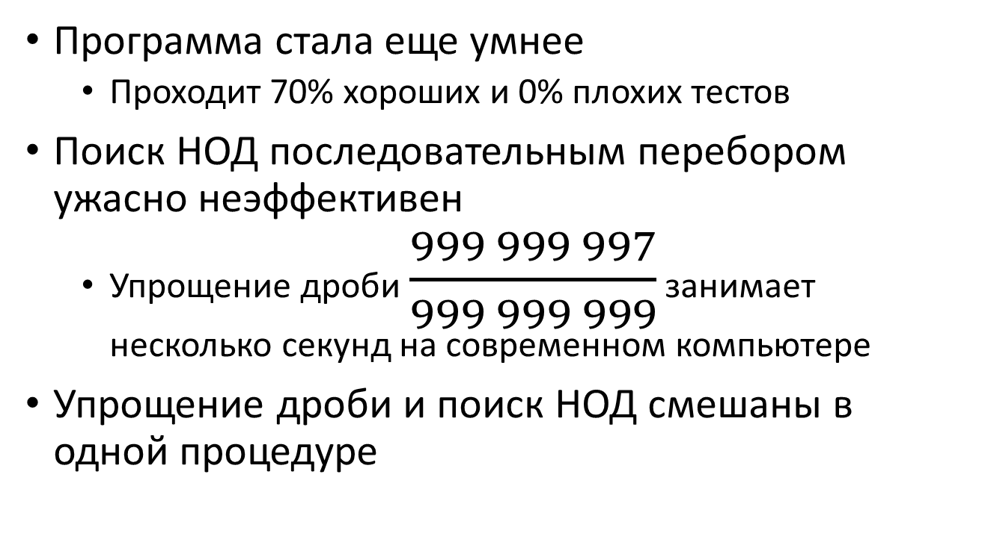
Анализ решения
Программа стала еще умнее
Проходит 70% хороших и 0% плохих тестов
Поиск НОД последовательным перебором ужасно неэффективен
Упрощение дроби $\frac{999 999 997}{999 999 999}$ занимает несколько секунд на современном компьютере
Упрощение дроби и поиск НОД смешаны в одной процедуре

Slide 16
Алгоритм Эвклида по поиску НОД
Дано два числа A и B
Пока B <> 0
T <- B
B <- A MOD B
A <- T
В A будет содержатся НОД
A | B
20 | 6 | T <- 6 B <- 2 A <- 6
6 | 2 | T <- 2 B <- 0 A <- 2
2 | 0 | НОД <- 2

Slide 17
{Возвращает наибольший общий делитель чисел A и B}
FUNCTION GreatestCommonDenominator(A, B: INTEGER): INTEGER;
VAR
Temp: INTEGER;
BEGIN
WHILE B <> 0
DO
BEGIN
Temp := B;
B := A MOD B;
A := Temp
END;
GreatestCommonDenominator := A
END;
{Упрощает произвольную дробь}
PROCEDURE SimplifyFraction(VAR Numerator, Denominator: INTEGER);
VAR
GCD: INTEGER;
BEGIN
GCD := GreatestCommonDenominator(Numerator, Denominator);
Numerator := Numerator DIV GCD;
Denominator := Denominator DIV GCD;
END;
21
6
3 1/2
18
6
3 0/1

Slide 18
Улучшаем печать дроби
Числитель равен 0
Выводим целую часть
Числитель не равен 0
Целая часть не равна 0
Выводим Целую часть, числитель / знаменатель
Целая часть равна 0
Выводим Числитель / знаменатель

Slide 19
Улучшенный вывод дроби
{Выводит смешанную дробь на экран}
PROCEDURE PrintFraction(IntegerPart, Numerator, Denominator: INTEGER);
BEGIN
IF Numerator = 0
THEN
WRITELN(IntegerPart)
ELSE
BEGIN
IF IntegerPart <> 0
THEN
WRITE(IntegerPart, ' ');
WRITELN(Numerator, '/', Denominator)
END
END;
21
6
3 1/2
18
6
3
3
6
1/2

Slide 20
Добавляем обработку ошибок
Введено не число
Решение – считываем строку и превращаем в число при помощи процедуры VAL, обрабатывая ошибку
Введен нулевой знаменатель
Сообщаем об ошибке
Числитель или знаменатель выходят за пределы диапазона от 0 до 1’000’000
Сообщаем об ошибке

Slide 21
CONST
UpperBound = 1000000;
FUNCTION ReadInteger(VAR X: INTEGER): BOOLEAN;
VAR
InputString: STRING[255];
ErrorCode: INTEGER;
BEGIN
READLN(InputString);
VAL(InputString, X, ErrorCode);
ReadInteger := ErrorCode = 0
END;
FUNCTION IsInRange(X, MinValue, MaxValue: INTEGER): BOOLEAN;
BEGIN
IsInRange := (X >= MinValue) AND (X <= MaxValue);
END;
FUNCTION ReadFraction(VAR Numerator, Denominator: INTEGER): BOOLEAN;
BEGIN
ReadFraction := FALSE;
IF ReadInteger(Numerator) AND ReadInteger(Denominator)
THEN
IF IsInRange(Numerator, 0, UpperBound) AND
IsInRange(Denominator, 1, UpperBound)
THEN
ReadFraction := TRUE
END;

Slide 22
BEGIN
IF ReadFraction(Numerator, Denominator)
THEN
BEGIN
IntegerPart := Numerator DIV Denominator;
Numerator := Numerator MOD Denominator;
SimplifyFraction(Numerator, Denominator);
PrintFraction(IntegerPart, Numerator, Denominator)
END
ELSE
WRITELN('ERROR')
END.
21
6
3 1/2
18
6
3
3
6
1/2
4
Not a number
ERROR
4
0
ERROR
1000001
3
ERROR

Slide 23
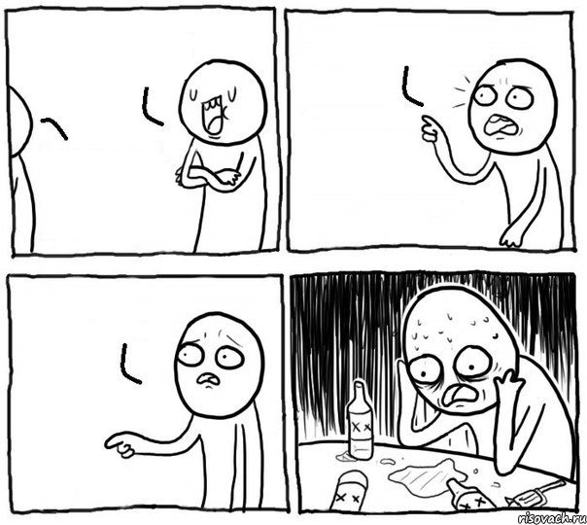
Спустя несколько минут после сдачи программы на проверку
Я написал свою программу быстрее тебя и даже обработал ошибки ввода чисел. Победа моя!
Но ведь… я же проверял код ошибки, полученный от процедуры VAL, когда преобразовал строку в число
А вот мне пришлось долго повозиться с обработкой символа конца файла
... а строку я считывал при помощи процедуры READLN.
А перед
READLN надо
делать проверку на
EOF…
Как я мог забыть?
Программа прошла
100% хороших и 80% плохих тестов

Slide 24
Исправляем ReadInteger
Ctrl+Z
FUNCTION ReadInteger(VAR X: INTEGER): BOOLEAN;
VAR
InputString: STRING[255];
ErrorCode: INTEGER;
BEGIN
IF NOT EOF
THEN
BEGIN
READLN(InputString);
VAL(InputString, X, ErrorCode);
ReadInteger := ErrorCode = 0
END
ELSE
ReadInteger := FALSE
END;
^Z
ERROR
3
^Z
ERROR
Программа прошла
100% хороших и 100% плохих тестов

Slide 25
Это еще не все!
Сложный код
BEGIN
IF ReadFraction(Numerator, Denominator)
THEN
BEGIN
IntegerPart := Numerator DIV Denominator;
Numerator := Numerator MOD Denominator;
SimplifyFraction(Numerator, Denominator);
PrintFraction(IntegerPart, Numerator, Denominator)
END
ELSE
WRITELN('ERROR')
END.

Slide 26
Анализ
Проблема
Для хранения ОДНОЙ смешанной дроби у нас используются ТРИ независимые переменные
При работе с ними легко допустить ошибку
Мы продолжаем работать с примитивными типами данных

Slide 27
Решение
Сделать код чуть более высокоуровневым – ввести новый тип данных – «Смешанная дробь»
Для этого используем «Запись» (RECORD)
Запись позволяет сгруппировать несколько переменных в новый тип данных

Slide 28
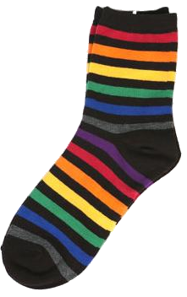
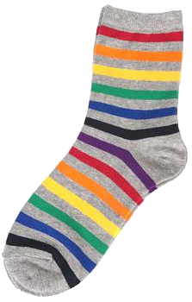
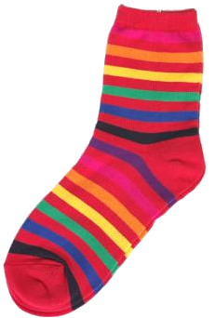
Было
Стало
Знаменатель
Целая часть
Числитель
Числитель
Смешанная дробь
Знаменатель
Целая часть

Slide 29
Тип данных «Смешанная дробь»
TYPE
{Тип данных Смешанная дробь}
CompoundFraction = RECORD
IntegerPart, Numerator, Denominator: INTEGER;
END;
{Выводит смешанную дробь на экран}
PROCEDURE PrintFraction(Fract: CompoundFraction);
BEGIN
IF Fract.Numerator = 0
THEN
WRITELN(Fract.IntegerPart)
ELSE
BEGIN
IF Fract.IntegerPart <> 0
THEN
WRITE(Fract.IntegerPart, ' ');
WRITELN(Fract.Numerator, '/', Fract.Denominator)
END
END;

Slide 30
PROGRAM Fraction(INPUT, OUTPUT);
…
FUNCTION ReadFraction(VAR Numerator, Denominator: INTEGER): BOOLEAN;
PROCEDURE PrintFraction(Fract: CompoundFraction);
{Преобразует простую дробь в смешанную}
FUNCTION ToCompoundFraction(Numerator, Denominator: INTEGER): CompoundFraction;
VAR
GCD: INTEGER;
Fract: CompoundFraction;
BEGIN
GCD := GreatestCommonDenominator(Numerator, Denominator);
Fract.IntegerPart := Numerator DIV Denominator;
Fract.Numerator := (Numerator MOD Denominator) DIV GCD;
Fract.Denominator := Denominator DIV GCD;
ToCompoundFraction := Fract
END;
VAR
Numerator, Denominator: INTEGER;
BEGIN
IF ReadFraction(Numerator, Denominator)
THEN
PrintFraction(ToCompoundFraction(Numerator, Denominator))
ELSE
WRITELN('ERROR')
END.

Slide 31
Исходный код решения
https://github.com/alexey-malov/fraction

Slide 32
Алгебраическое выражение

Slide 33
{Получает из ввода коэффициенты для X и Y в уравнении}
{В случае успеха печатает уравнение}
{Иначе печатает 'ERROR'}
PROCEDURE ReadAndPrintEquation;
VAR
CoeffX, CoeffY: INTEGER;
BEGIN
IF ReadIntegerInRange(CoeffX)
THEN
IF ReadIntegerInRange(CoeffY)
THEN
BEGIN
PrintEquation(CoeffX, CoeffY);
WRITELN
END
ELSE
WRITELN('ERROR')
ELSE
WRITELN('ERROR')
END;
BEGIN
ReadAndPrintEquation
END.

Slide 34
CONST
MaxValue = 100;
MinValue = -100;
{Читает число из входного потока}
{Возвращает TRUE, если оно введено корректно и входит в допустимый диапазон}
{Иначе возвращает FALSE}
FUNCTION ReadIntegerInRange(VAR Value: INTEGER): BOOLEAN;
VAR
Buffer: STRING;
ErrorCode: INTEGER;
BEGIN
READLN(Buffer);
VAL(Buffer, Value, ErrorCode);
{ была ошибка в преобразовании? }
IF ErrorCode <> 0
THEN
ReadIntegerInRange := FALSE
ELSE
ReadIntegerInRange := (Value > MinValue) AND (Value < MaxValue)
END;

Slide 35
{Печатает уравнение, в котором и CoeffX, и CoeffY могут быть равны нулю}
PROCEDURE PrintEquation(CoeffX, CoeffY: INTEGER);
BEGIN
IF CoeffX = 0
THEN
IF CoeffY = 0
THEN
WRITE('0')
ELSE
PrintMultipleOf(CoeffY, 'y')
ELSE
IF CoeffY = 0
THEN
PrintMultipleOf(CoeffX, 'x')
ELSE
PrintNormalizedEquation(CoeffX, CoeffY)
END;

Slide 36
{Печатает уравнение, в котором коэффициенты CoeffX и CoeffY не равны нулю}
PROCEDURE PrintNormalizedEquation(CoeffX, CoeffY: INTEGER);
BEGIN
IF CoeffY < 0
THEN
BEGIN
PrintMultipleOf(CoeffX, 'x');
WRITE(' - ');
PrintMultipleOf(ABS(CoeffY), 'y')
END
ELSE
BEGIN
PrintMultipleOf(CoeffX, 'x');
WRITE(' + ');
PrintMultipleOf(CoeffY, 'y')
END;
END;

Slide 37
{Печатает множитель и заданный параметр}
{Например, PrintMultipleOf(29, 'x') печатает '29x'}
{Особый случай: PrintMultipleOf(1, 'x') печатает 'x'}
{Особый случай: PrintMultipleOf(-1, 'x') печатает '-x'}
{Если параметр Value равен 0, корректная работа не гарантирована}
PROCEDURE PrintMultipleOf(Value: INTEGER; Suffix: STRING);
BEGIN
IF Value <> 1
THEN
IF Value <> -1
THEN
WRITE(Value, Suffix)
ELSE
WRITE('-', Suffix)
ELSE
WRITE(Suffix)
END;

Slide 38
Частота встречаемости букв

Slide 39
PROGRAM Statistics(INPUT, OUTPUT);
TYPE
StatType = ARRAY ['A' .. 'Z'] OF INTEGER;
VAR
Stat: StatType;
BEGIN
ReadStatistics(INPUT, Stat);
WriteSortedStatistics(Stat)
END.

Slide 40
PROCEDURE ReadStatistics(VAR FIn: TEXT; VAR Stat: StatType);
VAR
IsEnd: BOOLEAN;
Ch: CHAR;
BEGIN
FOR Ch := 'A' TO 'Z'
DO
BEGIN
Stat[Ch] := 0
END;
IsEnd := FALSE;
WHILE NOT EOF(FIn) AND NOT IsEnd
DO
BEGIN
WHILE NOT EOLN(FIn) AND NOT IsEnd
DO
BEGIN
READ(FIn, Ch);
Ch := UPCASE(Ch);
IF Ch = '#'
THEN
IsEnd := TRUE
ELSE
BEGIN
IF (Ch >= 'A') AND (Ch <= 'Z')
THEN
Stat[Ch] := Stat[Ch] + 1
END
END;
IF NOT IsEnd
THEN
READLN(FIn)
END
END;

Slide 41
PROCEDURE WriteSortedStatistics(VAR Stat: StatType);
VAR
Maximum: INTEGER;
Ch: CHAR;
BEGIN
Maximum := GetArrayMaximum(Stat);
IF Maximum = 0
THEN
WRITELN(OUTPUT, 'NO LETTERS')
ELSE
WHILE (Maximum > 0)
DO
BEGIN
FOR Ch := 'A' TO 'Z'
DO
BEGIN
IF Stat[Ch] = Maximum
THEN
BEGIN
WRITELN(OUTPUT, Ch, ': ', Stat[Ch]);
Stat[Ch] := 0
END
END;
Maximum := GetArrayMaximum(Stat)
END
END;

Slide 42
FUNCTION GetArrayMaximum(VAR Stat: StatType): INTEGER;
VAR
Ch: CHAR;
Maximum: INTEGER;
BEGIN
Maximum := 0;
FOR Ch := 'A' TO 'Z'
DO
BEGIN
IF Stat[Ch] > Maximum
THEN
Maximum := Stat[Ch]
END;
GetArrayMaximum := Maximum
END;

